Slide 1
ОБ ОСНОВНЫХ НАПРАВЛЕНИЯХ РАБОТЫ ПО ОБУЧЕНИЮ ФИНАНСОВОЙ ГРАМОТНОСТИ
Хаврукова Н.Н.,
начальник УМО И и ВР
ГУО «Гомельский областной
институт развития образования»

Slide 2

ИЗУЧЕНИЕ ФИНАНСОВОЙ ГРАМОТНОСТИ УЧАЩИХСЯ VIII, IX КЛАССОВ
По одному учреждению:
Буда-Кошелевский Ветковский
Гомельский Добрушский
Жлобинский Калинковичской
Кормянский Лельчицкий
Мозырский Рогачевский
Светлогорский Центральный
Новобелицкий
ЗАДАЧИ республиканского мониторинга по финансовой грамотности
И З У Ч И Т Ь:
*уровень сформированности у учащихся VIII, IX классов финансовых знаний;
*способность учащихся применять финансовые знания и умения при покупках;
*факторы, влияющие на формирование финансовой грамотности учащихся

Slide 3

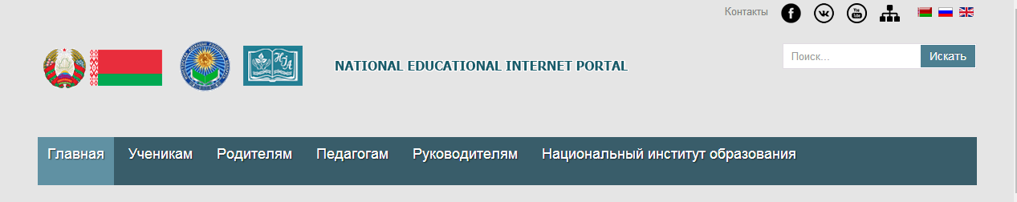

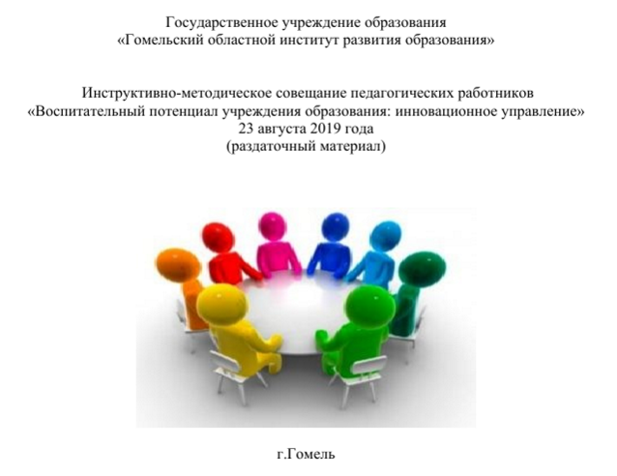
РЕСПУБЛИКАНСКИЙ МОНИТОРИНГ ПО ИЗУЧЕНИЮ ФИНАНСОВОЙ ГРАМОТНОСТИ УЧАЩИХСЯ VIII, IX КЛАССОВ
«Республиканский мониторинг качества образования»
http://monitoring.adu.by/index.php/ru/
Методические рекомендации ГОИРО
http://iro.gomel.by/
Журнал
«Веснік адукацыі»
https://www.adu.by/ru/uchitelyu/vesnik-adukatsyi.html

Slide 4
ОБУЧЕНИЕ ФИНАНСОВОЙ ГРАМОТНОСТИ
Концепция непрерывного воспитания детей и учащейся молодежи (статья 95 Кодекса Республики Беларусь об образовании)
Программа непрерывного воспитания детей и учащейся молодежи на 2016-2020гг. (утверждена постановлением Министерства образования Республики Беларусь от 22.02.2016 №9)
План совместных действий по повышению финансовой грамотности населения на 2019-2024гг. (утвержден постановлением Совета Министров Республики Беларуси и Национального банка Республики Беларусь от 12.04.2019 №241/6)

Slide 5

МОНИТОРИНГ САЙТОВ УЧРЕЖДЕНИЙ ОБРАЗОВАНИЯ
ИЗУЧЕНЫ САЙТЫ 114 УЧРЕЖДЕНИЙ ОБРАЗОВАНИЯ ОБЛАСТИ
С ЦЕЛЬЮ найти информацию:
*о проведении акции «Твае першыя фiнансы» (совместно с Белагропромбанком);
*о проведении мероприятий совместно с БПС-Сбербанком;
*положение о конкурсе для детей «Как копеечка рублём стала» (Франсабанк);
*о проведении других мероприятий совместно с банками;
*об итогах 1 этапа республиканской олимпиады
по финансовой грамотности;
*об открытых факультативах, объединениях
по интересам по финансовой грамотности;
*активную ссылку на Единый образовательный портал
по финансовой грамотности населения

Slide 6

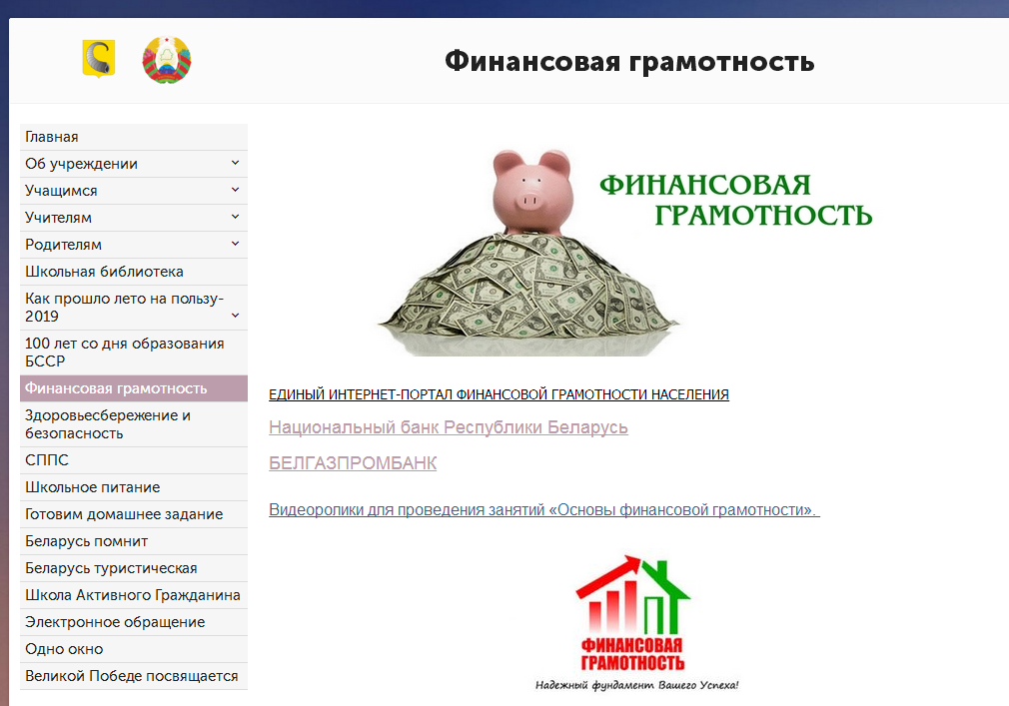
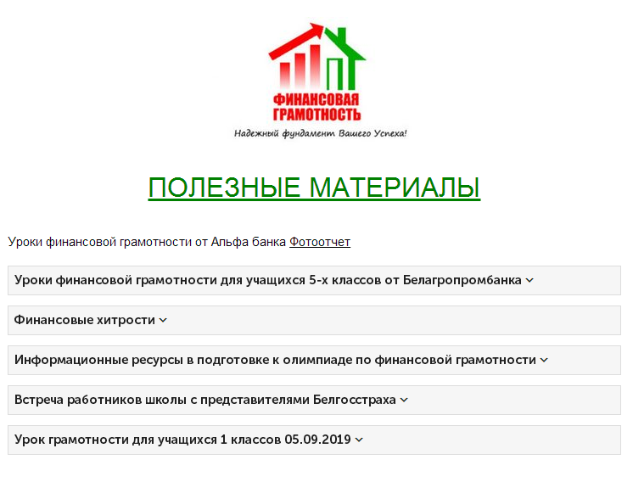
МОНИТОРИНГ САЙТОВ УЧРЕЖДЕНИЙ ОБРАЗОВАНИЯ
https://rogachev6.znaj.by/

Slide 7

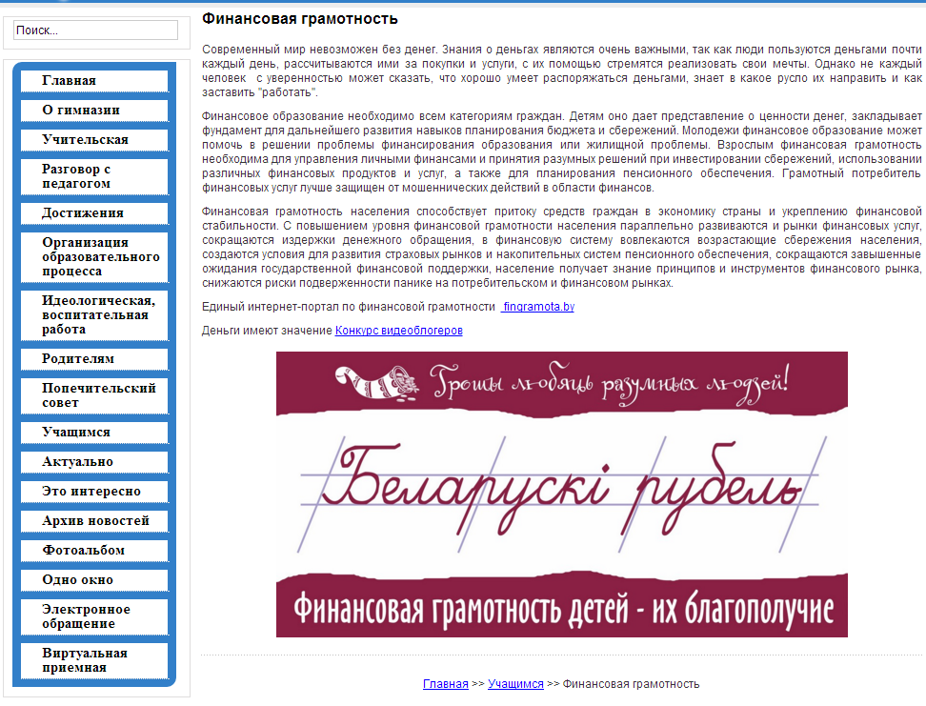
МОНИТОРИНГ САЙТОВ УЧРЕЖДЕНИЙ ОБРАЗОВАНИЯ
http://sgymnasia.gomel.by/index.php?option=com_content&view=article&id=184&Itemid=159

Slide 8
ФОРМЫ РАБОТЫ ПО ФОРМИРОВАНИЮ
ФИНАНСОВОЙ ГРАМОТНОСТИ УЧАЩИХСЯ
с педагогами:
*конкурсы для учителей на лучшую разработку сценария воспитательного мероприятия, плана учебного занятия;
*участие в интернет-проекте «Финансовая грамотность – важный вопрос»;
*методические интенсивы по обучению финансовой грамотности «Экономика успеха», «Персональное финансовое планирование», «Личный финансовый план» и др.
с учащимися:
*классные часы, дебаты и дискуссии,
*конкурсы, викторины и др. мероприятия.
с законными представителями: родительские собрания, встречи
с банковскими работниками и др. мероприятия.

Slide 9
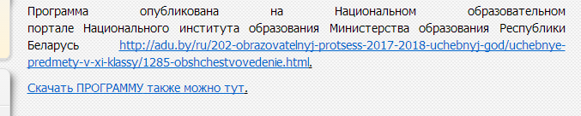
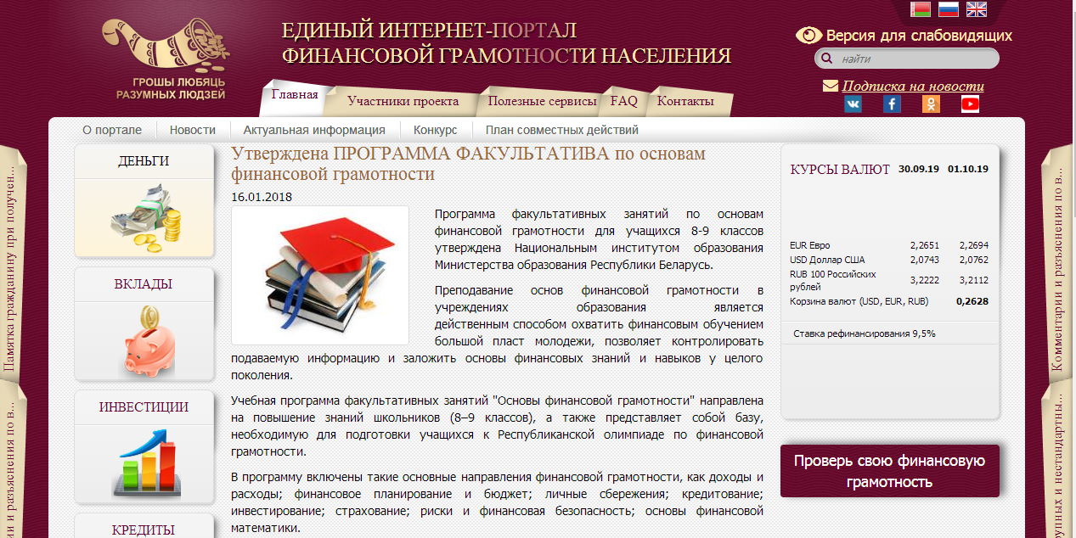
ФОРМЫ РАБОТЫ ПО ФОРМИРОВАНИЮ
ФИНАНСОВОЙ ГРАМОТНОСТИ УЧАЩИХСЯ
факультативы
«Основы экономических знаний» (V – IX классы),
«Основы предпринимательства» (X – XI классы
http://adu.by/ru/202-obrazovatelnyj-protsess-2017-2018-uchebnyj-god/uchebnye-predmety-v-xi-klassy/1285-obshchestvovedenie.html.
Оригинал текста на сайте: http://www.fingramota.by/ru/actualinfo/actualinfo/131
объединения по интересам
«В гостях у Эконома»,
«Уроки гнома Эконома»,
«Занимательная экономика» и др.
http://www.fingramota.by/ru/actualinfo/actualinfo/131

Slide 10
РЕСПУБЛИКАНСКАЯ ОЛИМПИАДА
ПО ФИНАНСОВОЙ ГРАМОТНОСТИ
2019 г.: 1 этап (учреждения образования) – 25 сентября
2 этап (районный) – 18 октября
3 этап (областной) – 15 ноября
Итоги республиканской олимпиады:
 | 2017 год |  | 2018 год
 | 3 этап | Заключительный этап | 3 этап | Заключительный этап
1 место | Рассветовская СШ Октябрьского р-на | СШ №38 г.Гомеля | СШ №11 г.Мозыря | -
2 место | Гомельский областной лицей | Рассветовская СШ Октябрьского р-на | СШ №38 г.Гомеля | СШ №38 г.Гомеля
3 место | СШ №38 г.Гомеля | - | Гимназия г.Добруша | -

Slide 11

ИННОВАЦИОННЫЙ ПРОЕКТ
ПО ФИНАНСОВОЙ ГРАМОТНОСТИ
2016-2019 гг.
Внедрение модели формирования финансовой грамотности как одной из компетенций учащихся посредством создания информационно-образовательной среды
Лельчицкая районная гимназия
Речицкий районный лицей
Гимназия № 46 г.Гомеля
имени Блеза Паскаля
Гимназия имени Я.Купалы г.Мозыря

Slide 12

ЗАДАЧИ
Отделам, учреждениям образования:
изучить рекомендации по результатам республиканского мониторинга финансовой грамотности;
рассмотреть республиканского мониторинга на заседаниях МО, педагогических советах, административных совещаниях;
разработать комплекс конкретных мероприятий.
В ходе методических выездов, изучения деятельности
выяснять у администрации:
*каким образом обеспечивается интеграция результатов республиканского мониторинга финансовой грамотности в образовательный процесс;
*выявлять эффективный опыт данной деятельности;
*транслировать эффективный опыт в ходе мероприятий,
на сайтах учреждений, в СМИ

Slide 13
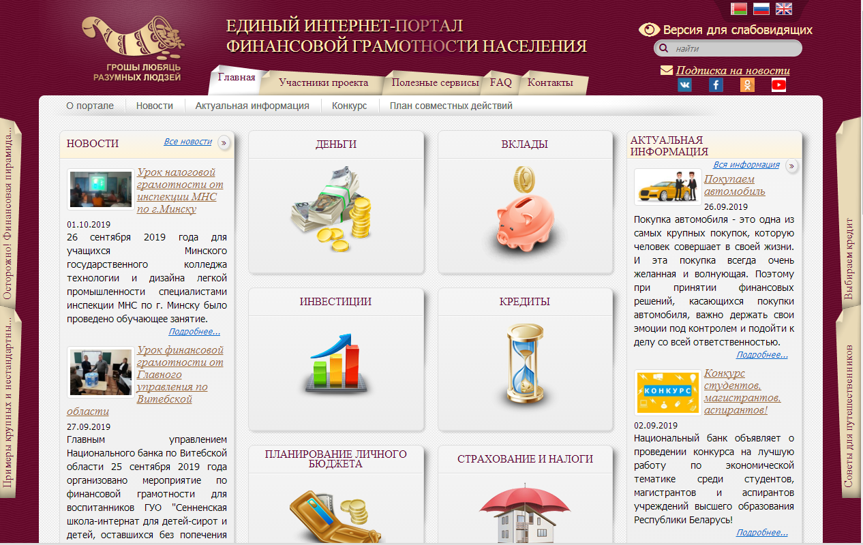
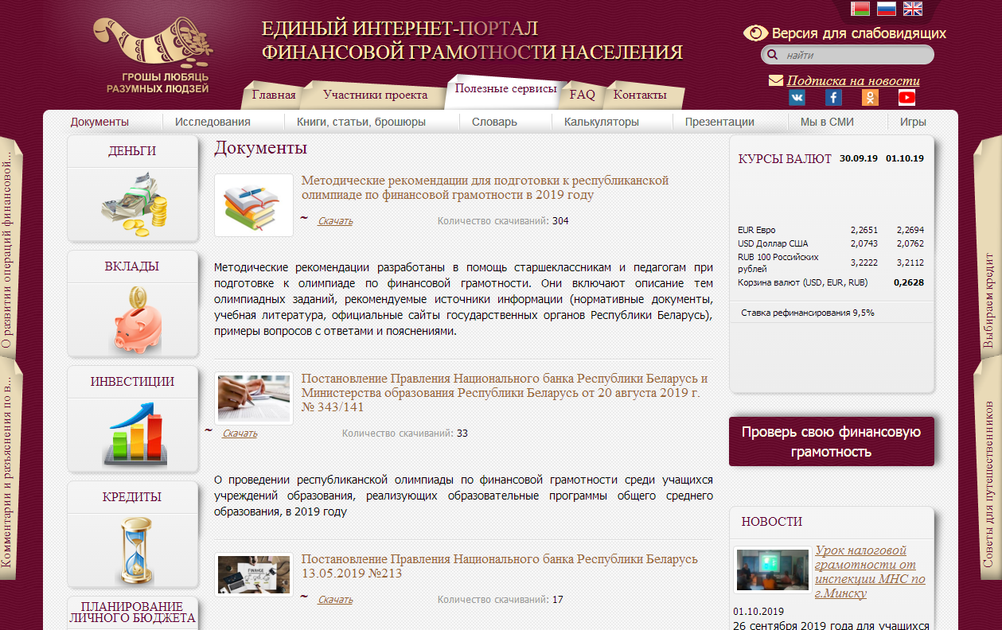
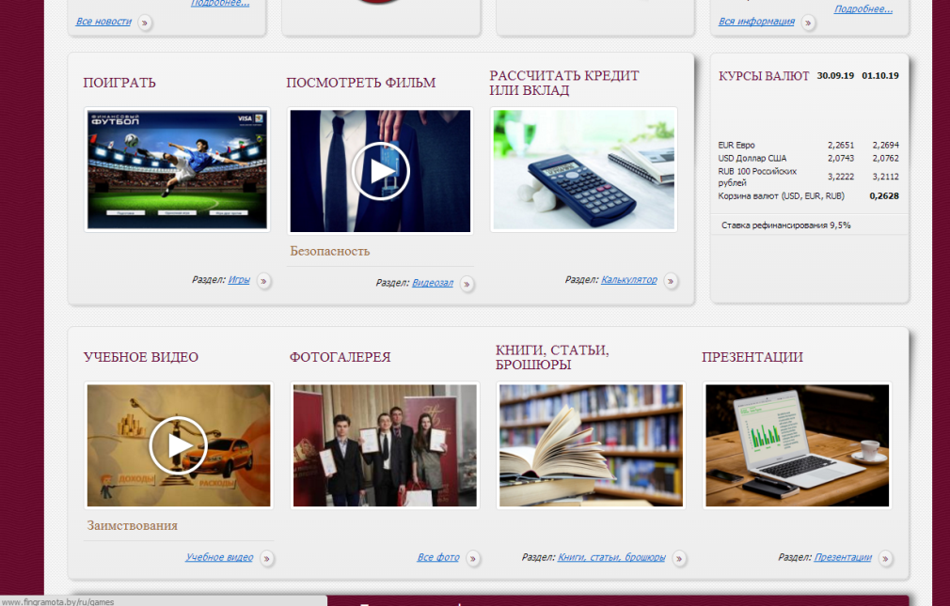
НАУЧНО-МЕТОДИЧЕСКОЕ ОБЕСПЕЧЕНИЕ
Единый интернет-портал финансовой грамотности
http://www.fingramota.by/ru/actualinfo/actualinfo/131

Slide 14
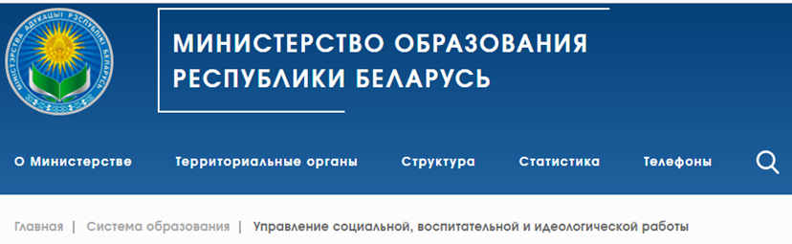

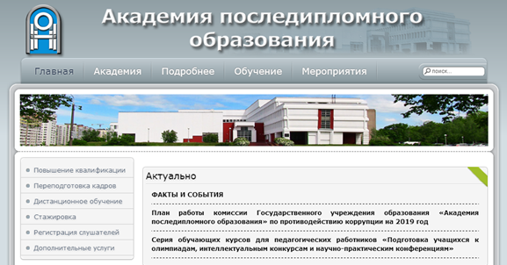

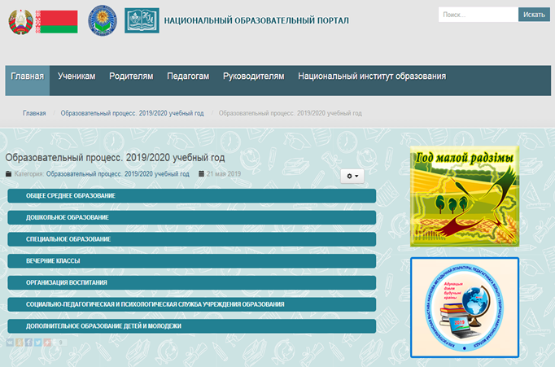

НАУЧНО-МЕТОДИЧЕСКОЕ ОБЕСПЕЧЕНИЕ

Slide 15
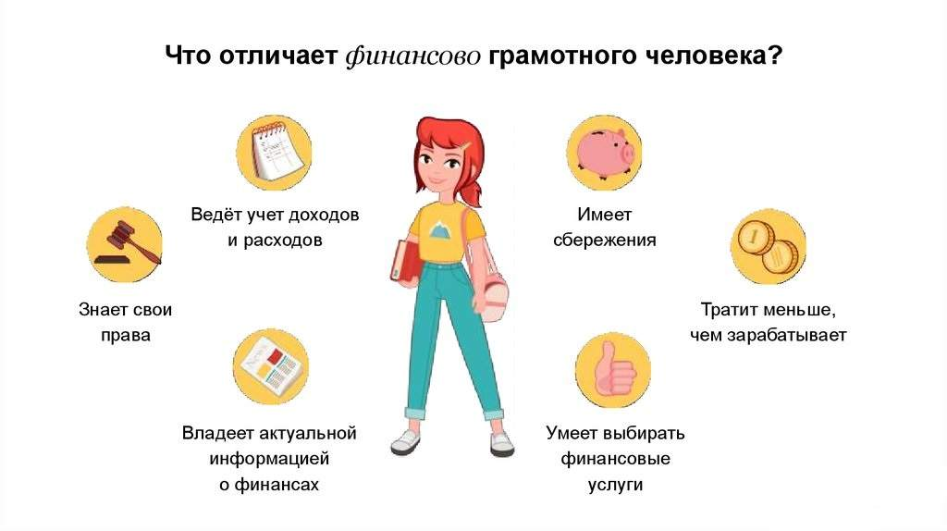


Slide 16
ОБ ОСНОВНЫХ НАПРАВЛЕНИЯХ РАБОТЫ ПО ОБУЧЕНИЮ ФИНАНСОВОЙ ГРАМОТНОСТИ
Хаврукова Н.Н.,
начальник УМО И и ВР
ГУО «Гомельский областной
институт развития образования»

